Slide 1
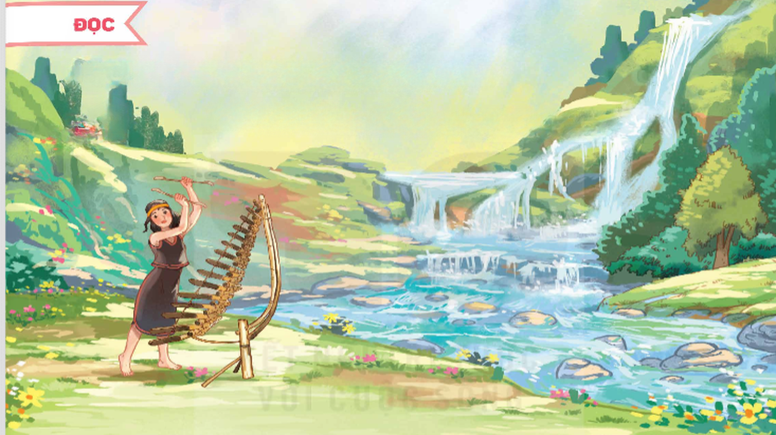



Slide 2


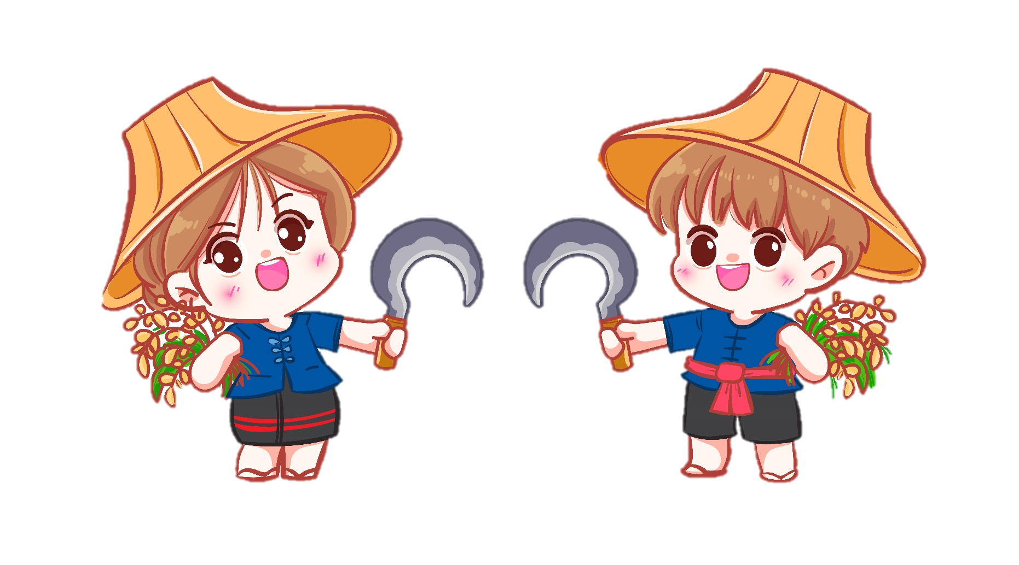


Slide 3







Mắt dõi
Tay dò
Tai nghe

Slide 4


Đến Tây Nguyên, ta thường được nghe tiếng đàn t’rưng ngân dài theo dòng suối, hoà cùng tiếng gió trên đèo núi hoang vu...
Cùng với điệu hát ru, tiếng đàn t’rưng đã đi vào kí ức tuổi thơ của các bạn trẻ Tây Nguyên từ lúc còn được địu trên lưng mẹ. Lớn lên, mỗi bước chân của họ vào rừng kiếm củi, xuống suối lấy nước, ra nương trỉa lúa,... đều vấn vương nhịp điệu khi khoan khi nhặt, khi trầm hùng như tiếng thác đổ, khi thánh thót, róc rách như suối reo của đàn t’rưng.
Dưới mỗi gầm chòi cao lêu nghêu ở sát bên chân rẫy, đều có một chiếc đàn t’rưng cong cong như chiếc võng đưa em. Mùa lúa chín, trai làng thay phiên nhau trực ở chòi canh. Chốc chốc, họ lại gõ trên chiếc đàn t’rưng, dạo một bản nhạc “đánh tiếng” đuổi chim muông và thú rừng mon men đến rẫy phá lúa. Tiếng đàn chẳng những rộn rã suốt ngày mà còn thánh thót thâu đêm, làm ấm lòng những chàng trai canh rẫy trong rừng khuya sương lạnh.

Slide 5
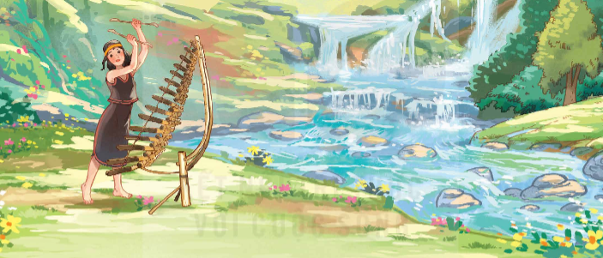
Từ buôn này sang buôn khác, ta còn thấy những chiếc đàn t’rưng trên đỉnh dốc cao. Người đi qua đây sẽ gõ cho tiếng đàn vang lên để thêm yên tâm, vững bước vượt qua quãng đường rừng u tịch.
Cùng với mái nhà rông thân thượng, cao vút, tiếng đàn t’rưng rộn ràng, lưu luyến đã trở thành niềm thương, nỗi nhớ của người Tây Nguyên.
(Theo Ay Dun và Lê Tấn)

Slide 6



Đoạn 1: Từ đầu đến “suối reo của đàn t’rưng.”.
Đến Tây Nguyên, ta thường được nghe tiếng đàn t’rưng ngân dài theo dòng suối, hoà cùng tiếng gió trên đèo núi hoang vu...
Cùng với điệu hát ru, tiếng đàn t’rưng đã đi vào kí ức tuổi thơ của các bạn trẻ Tây Nguyên từ lúc còn được địu trên lưng mẹ. Lớn lên, mỗi bước chân của họ vào rừng kiếm củi, xuống suối lấy nước, ra nương trỉa lúa,... đều vấn vương nhịp điệu khi khoan khi nhặt, khi trầm hùng như tiếng thác đổ, khi thánh thót, róc rách như suối reo của đàn t’rưng.

Slide 7

Đoạn 2: Phần còn lại.
Dưới mỗi gầm chòi cao lêu nghêu ở sát bên chân rẫy, đều có một chiếc đàn t’rưng cong cong như chiếc võng đưa em. Mùa lúa chín, trai làng thay phiên nhau trực ở chòi canh. Chốc chốc, họ lại gõ trên chiếc đàn t’rưng, dạo một bản nhạc “đánh tiếng” đuổi chim muông và thú rừng mon men đến rẫy phá lúa. Tiếng đàn chẳng những rộn rã suốt ngày mà còn thánh thót thâu đêm, làm ấm lòng những chàng trai canh rẫy trong rừng khuya sương lạnh.
Từ buôn này sang buôn khác, ta còn thấy những chiếc đàn t’rưng trên đỉnh dốc cao. Người đi qua đây sẽ gõ cho tiếng đàn vang lên để thêm yên tâm, vững bước vượt qua quãng đường rừng u tịch.
Cùng với mái nhà rông thân thượng, cao vút, tiếng đàn t’rưng rộn ràng, lưu luyến đã trở thành niềm thương, nỗi nhớ của người Tây Nguyên.

Slide 8


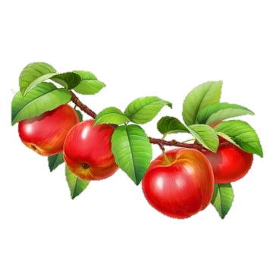

điệu hát ru
chòi canh
trỉa lúa
rộn rã

Slide 9


Đến Tây Nguyên,/ ta thường được nghe tiếng đàn t’rưng/ ngân dài theo dòng suối,/ hòa cùng tiếng gió/ trên đồi núi hoang vu.//

Slide 10
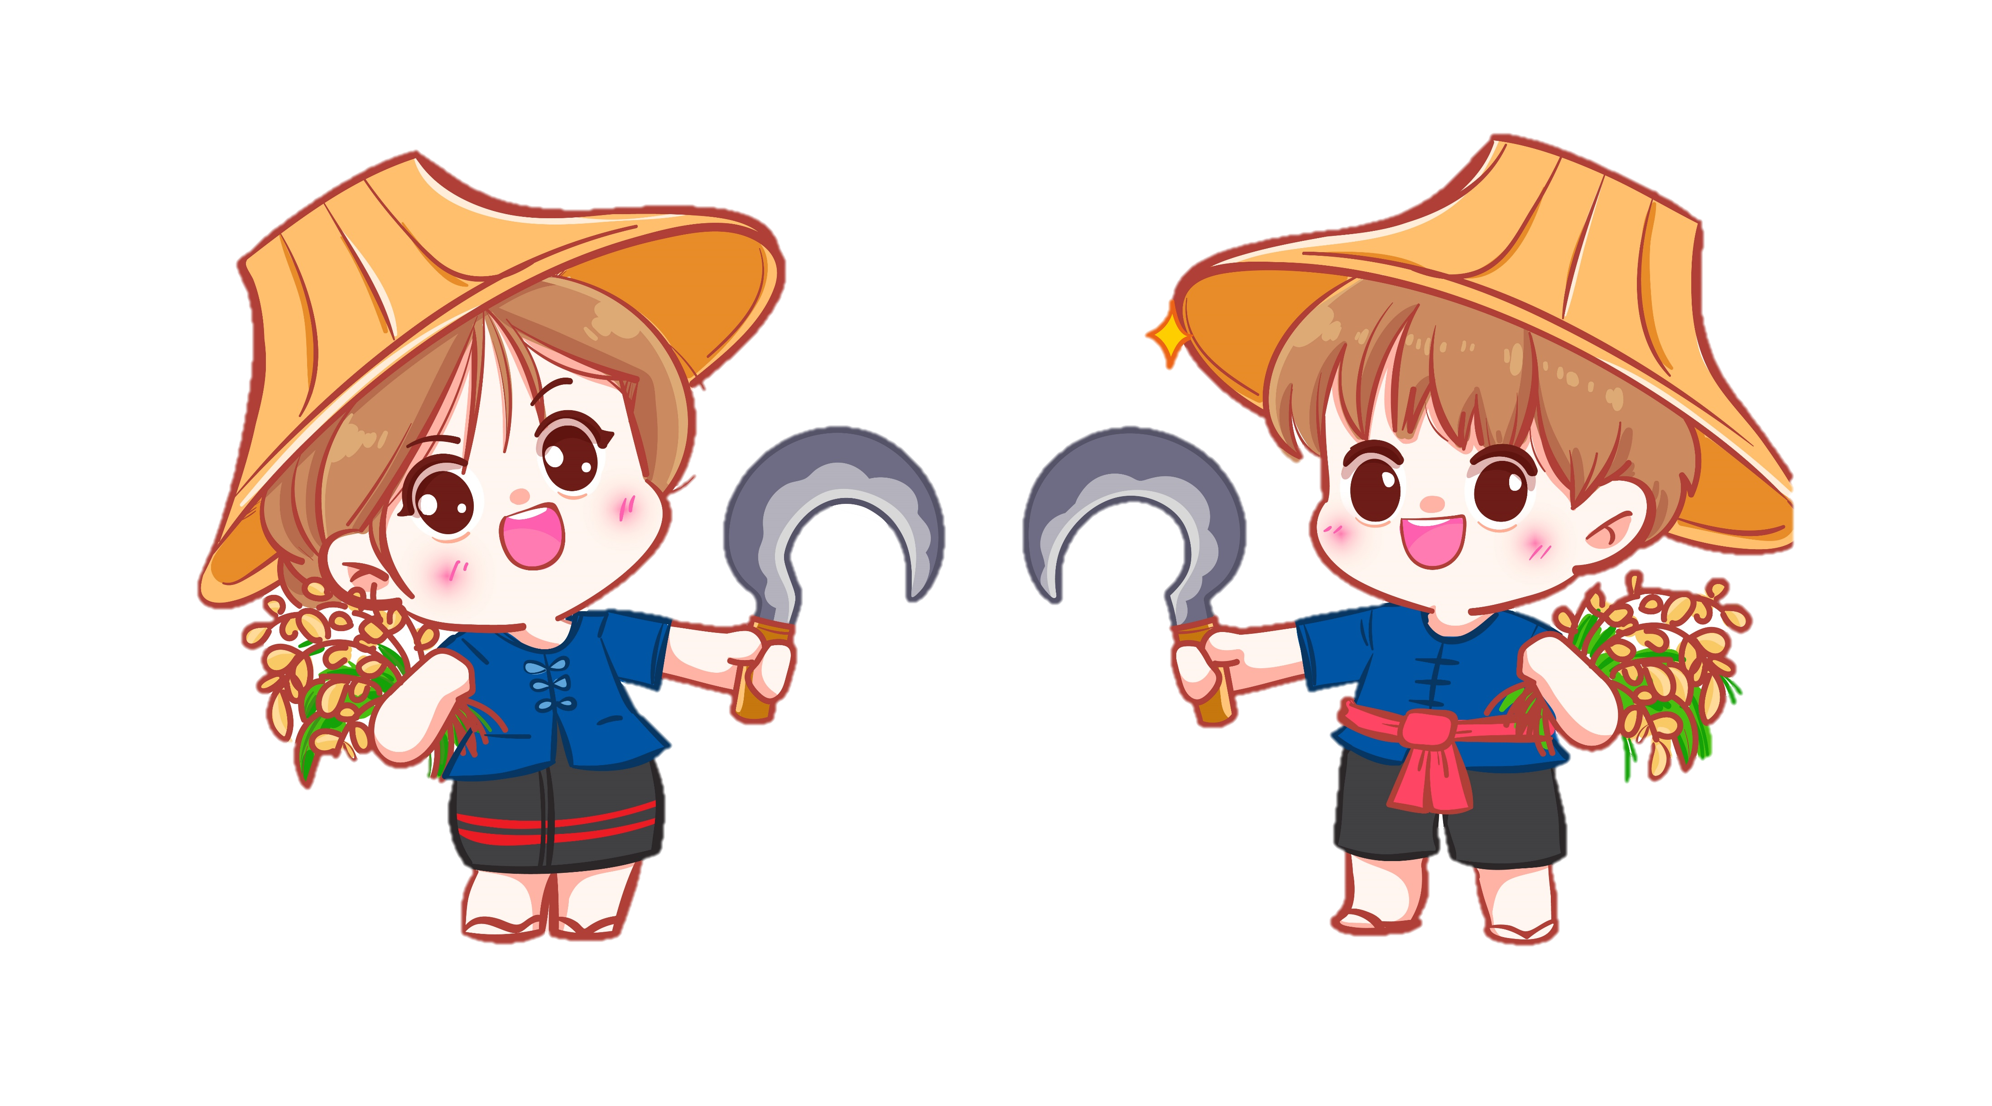
Trong bài đọc có từ nào em chưa hiểu ?

Slide 11

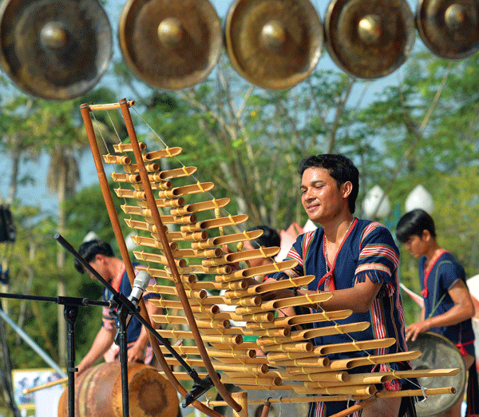
đàn t’rưng: đàn của một số đồng bào dân tộc thiểu số ở Tây Nguyên làm bằng những đoạn nứa dài, ngắn khác nhau, treo trên một cái giá, gõ bằng dùi.

Slide 12

U tịch
Vắng vẻ và tĩnh mịch

Slide 13



Yêu cầu
- Phân công đọc theo đoạn
- Tất cả thành viên đều đọc
- Giải nghĩa từ cùng nhau

Slide 14


Slide 15


Slide 16

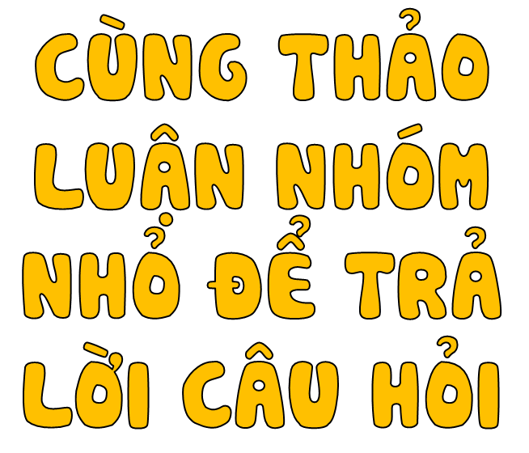

Slide 17

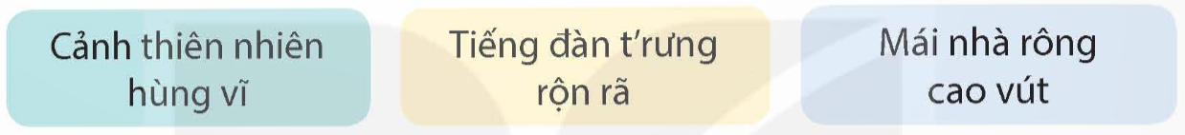
1. Bài đọc nói về điểm nổi bật nào của vùng đất Tây Nguyên?

Slide 18

2. Tiếng đàn t’rưng gắn bó với người Tây Nguyên như thế nào?
Với người Tây Nguyên, từ khi còn nhỏ tới lúc lớn lên, luôn được nghe tiếng đàn t’rưng vang bên tai. Mỗi bước chân vào rừng kiếm củi, xuống suối nước lấy nước, ra nương trỉa lúa,... đều vấn vương nhịp điệu của tiếng đàn t’rưng.

Slide 19
3. Những chi tiết nào cho thấy đàn t’rưng là nhạc cụ phổ biến, được yêu thích ở Tây Nguyên?
Những chi tiết cho thấy đàn t’rưng là nhạc cụ phổ biến, được yêu thích ở Tây Nguyên là: Mùa lúa chín, trai làng thay phiên nhau trực ở chòi canh, chốc chốc, họ lại gõ trên chiếc đàn t’rưng, dạo một bản nhạc “đánh tiếng” đuổi chim muông và thú rừng mon men đến rẫy phá lúa; Tiếng đàn làm ấm lòng những chàng trai canh rẫy trong rừng khuya sương lạnh; Tiếng đàn vang lên để thêm yên tâm, vững bước vượt qua quãng đường rừng u tịch.

Slide 20
4. Theo em, vì sao tác giả khẳng định tiếng đàn t’rưng đã trở thành niềm thương, nỗi nhớ của người Tây Nguyên?
Tác giả khẳng định tiếng đàn t’rưng đã trở thành niềm thương, nỗi nhớ của người Tây Nguyên vì trong mọi hoạt động sống của người dân Tây Nguyên đều dùng tới đàn t’rưng. Thiếu đàn t’rưng cảm tưởng như con người không yên lòng, không thuận lợi để tiến hành làm mọi công việc hàng ngày.

Slide 21
5. Bài đọc giúp em cảm nhận được điều gì về cuộc sống và con người Tây Nguyên?
Người Tây Nguyên yêu ca hát nên cuộc sống ở Tây Nguyên luôn sôi động, vui tươi, người Tây Nguyên luôn yêu đời, yêu cuộc sống.

Slide 22

Người Tây Nguyên đã tạo ra vẻ đẹp riêng cho vùng đất Tây Nguyên từ bao đời nay. Biết thể hiện tình cảm, cảm xúc và sự trân trọng bàn tay, khối óc, tâm hồn con người bao đời đã tạo nên vẻ đẹp riêng cho mỗi vùng miền trên đất nước ta.

Slide 23


Slide 24

Luyện đọc trong nhóm

Slide 25
Luyện đọc trước lớp

Slide 26




